Slide 1
Задача фильтрации в пористой среде
Погодина Валерия
33604/1

Slide 2
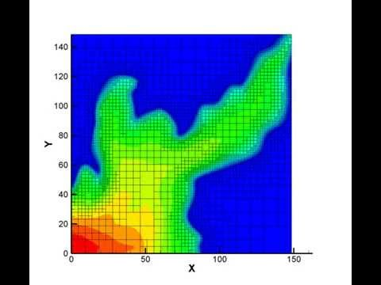
Теория фильтрационной консолидации
Теория фильтрационной консолидации описывает деформирование во времени полностью водонасыщенного грунта.

Slide 3
Полное напряжение, возникающее в элементе грунта от приложенной нагрузки
напряжения в скелете грунта (эффективные напряжения)
давление в поровой воде (поровое давление)

Slide 4
Основные формулы
Закон Дарси:
$$\vec{μ}=−С∇H, где$$
$H$ – напор жидкости
$С$ – имеет размерность скорости, коэффициент фильтрации

Slide 5
Основные вопросы
Возможность моделирования задачи для не полностью водонасыщенных сред
Граничные условия для разных типов задачи

